Slide 1
RAAMATTU
Muistiinpanot 8. luokan oppikirjan 1. kappaleeseen
(Sirpa Okulov: raamattu ja uskontojen maailma)
Kuvat: www.ortoboxi.fi

Slide 2
Raamattu
Sana tulee kreikan kielestä.
Ta grammata = kirjoitukset
Tuli suomen kieleen idästä.

Slide 3
Suurin osa teksteistä säilyi aluksi suullisena perimätietona
Miksi?
Luku- ja kirjoitustaito olivat harvinaisia
Kirjoitusvälineet olivat kalliita

Slide 4
Pitkän ajan kuluessa kirjoitukset koottiin yhteen.
Syntyi Raamatun ”sisällysluettelo” eli kaanon.

Slide 5
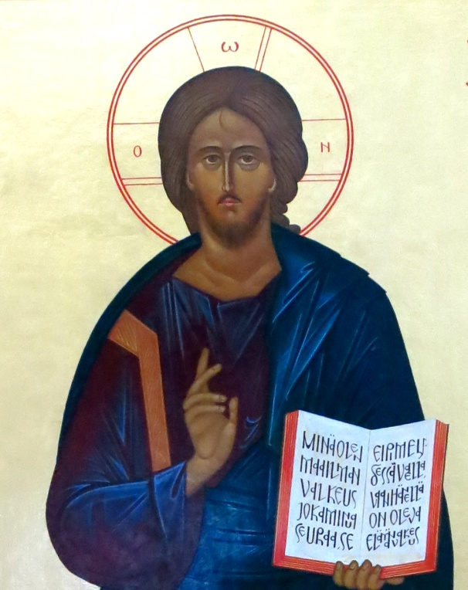
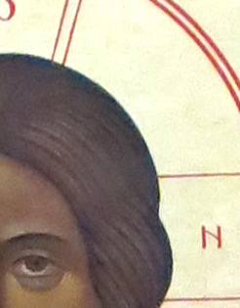
Kuinka ort. kirkko tulkitsee Raamattua
Raamattua ei tulkita sanatarkasti, vaan kokonaisuutena!
Yksittäisellä jakeella ei voi perustella asioita tyhjentävästi.
Asiayhteys on huomioitava.
Raamattu on kuin ikoni. Kuvaa ei voi pilkkoa ilman että kokonaisuus katoaa.

Slide 6
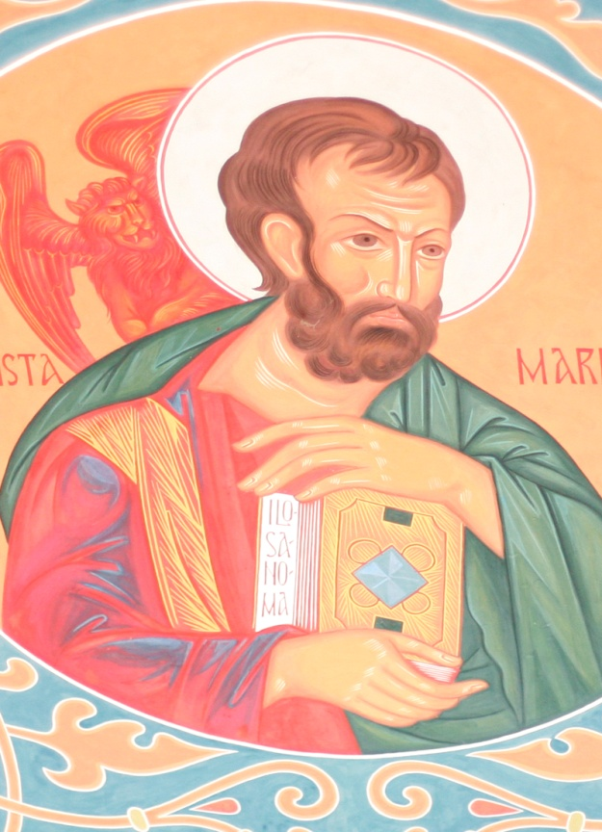
Raamatun ajan maailmaan on syytä perehtyä.
Mitä kirjoittaja on halunnut sanoa tekstillään omana aikanaan?
Evankelista Markus kirjoitti tekstinsä ihmisille, joiden hän oletti olevan tietämättömiä juutalaisista tavoista.

Slide 7
Jumalan sanaa?
Kirkon opetuksen mukaan kirjoitukset ovat syntyneet Jumalan tahdosta ja Pyhän Hengen inspiraatiosta.
Kirjoittajan oma tyyli näkyy tekstistä.

Slide 8
Raamattu on kirkon kirja.
Se on kirkon hyväksymä ja käyttämä.

Slide 9
Raamatusta ei pidä hakea tieteellisiä selityksiä esim. luonnontieteeseen.
Maailman syntyyn liittyvissä kysymyksissä se vastaa kysymykseen ”kuka loi”.

Slide 10
Raamatun alkukielet ovat:
Heprea
Aramea
Kreikka

Slide 11
Osia Raamatusta on käännetty yli 2400 kielelle.
Raamattu on periaatteessa saatavilla kokonaan tai osittain 98 prosentille maailman väestöstä.
Kuvassa Raamatun kirjoitusta stadin slangilla.

